Slide 1
第10讲
光合作用与能量转化

Slide 2
考点1 捕获光能的色素和结构
考点2 光合作用的原理、应用
考点3 光合作用和呼吸作用的综合运用

Slide 3
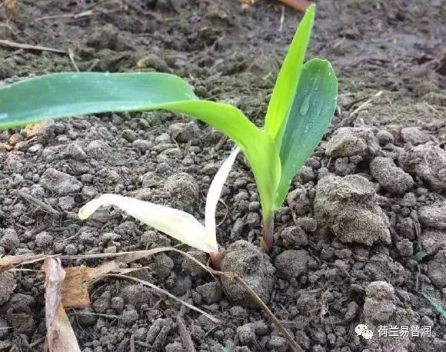
考点1
绿叶中色素的提取和分离
光合作用(photosynthesis )是唯一能够捕获和转化光能的生物学途径。
白化苗不能进行光合作用，无法制造有机养料。
正常幼苗能进行光合作用制造有机养料。

Slide 4
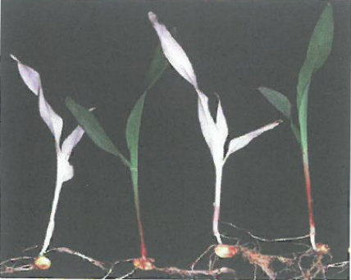
正常的绿色玉米幼苗可以生长
白化玉米幼苗，待种子中储存的养分耗尽就会死去。
以上现象说明，叶片中的色素与光能的捕获有关。
实验：绿叶中色素的提取和分离

Slide 5
【典例】下列关于生物科学研究方法和相关实验的叙述中，错误的是（ ）A．纸层析法:色素的提取B．模型构建法:用纸板和泡沫塑料等制作的细胞C．差速离心法:细胞中各种细胞器的分离D．同位素标记法:分泌蛋白的合成与分泌
A
色素的提取：色素溶解在有机溶剂中。
色素的分离：色素在层析液中溶解度不同（纸层析法）

Slide 6
考点1
绿叶中色素的提取和分离
一、实验：绿叶中色素的提取和分离
1.实验原理：
 | 试剂 | 原理
提取 | ________ | 绿叶中的色素溶于 ，而不溶于水
分离 | _______ | 各种色素在 中的 不同，溶解度高的随层析液在滤纸上扩散得 ，反之则慢
也可以用丙酮等
无水乙醇
有机溶剂
（由石油醚、丙酮、苯混合而成）
层析液
层析液
溶解度
快
纸层析法
（1）提取方法：过滤法
位于滤纸条上面
2.实验方法
（2）分离方法：纸层析法

Slide 7
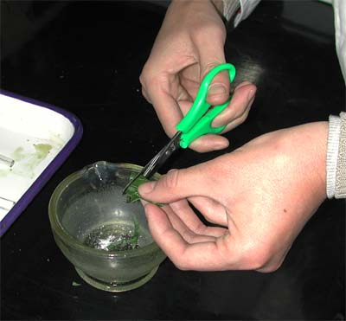
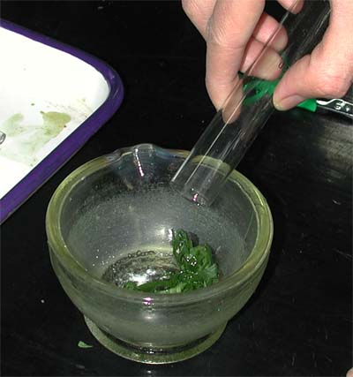
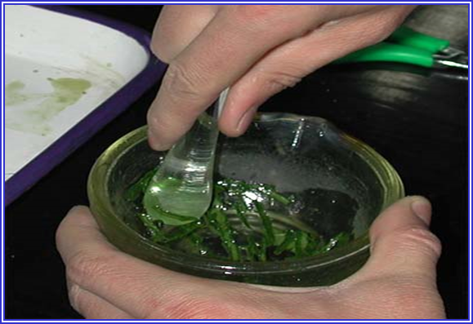
考点1
绿叶中色素的提取和分离
3.实验步骤：
（1）提取绿叶的色素
①称取5g新鲜绿叶，剪碎，放入研钵中。
有助于研磨充分
②向研钵中放入少量二氧化硅【 】和碳酸钙【 】，再加入5～10mL无水乙醇【 】，迅速、充分研磨【 】。
防止研磨中色素被破坏
让绿叶中的色素在无水乙醇中
防止乙醇挥发，充分溶解色素

Slide 8
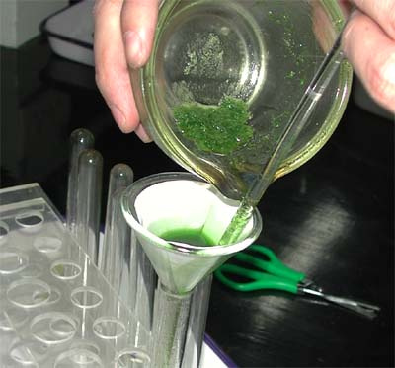
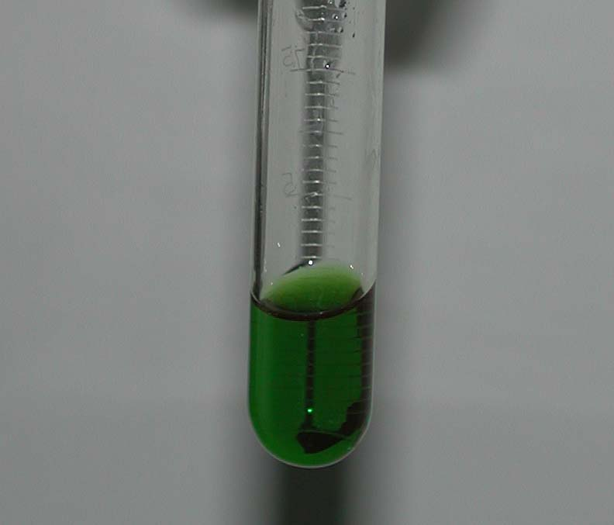
考点1
绿叶中色素的提取和分离
3.实验步骤：
（1）提取绿叶的色素
③将研磨液迅速倒入玻璃漏斗（漏斗基部有单层 ）中进行过滤
尼龙布
问：可否用滤纸？
不能，滤纸会吸收大量的滤液，得不到足量的滤液
④收集滤液,并用棉塞封口
防止酒精挥发和色素的氧化

Slide 9


考点1
绿叶中色素的提取和分离
3.实验步骤：
（2）分离绿叶的色素——纸层析法
①制备滤纸条
防止色素带重叠而影响分离效果
思考：剪去两角的目的？
防止两边扩散过快，剪去两角可使层析液同步到达滤液细线
细、直、齐 重复2—3次
使滤纸条充分带上色素
铅笔细线
滤液细线
1cm

Slide 10
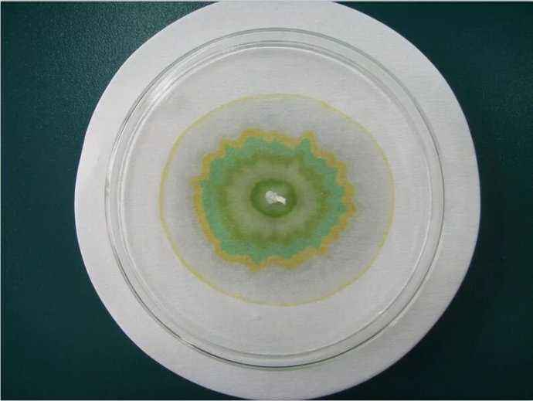
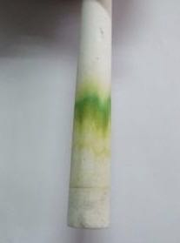
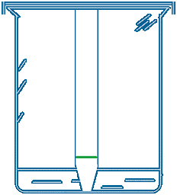
考点1
绿叶中色素的提取和分离
色素分离的其他方法:
3.实验步骤：
（2）分离绿叶的色素——纸层析法
②分离色素：
培养皿
————
滤纸条的放置
防止层析液中的成分挥发
1）有滤液细线的一端朝下
2）下端应插入层析液中
3）滤液细线不能触及层析液
防止色素溶解于层析液中而无法分离
层析液
————
石油醚、丙酮和苯的混合液

Slide 11
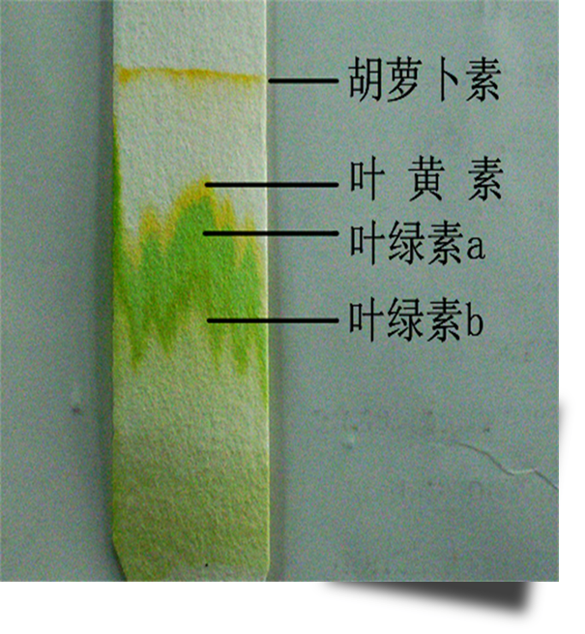

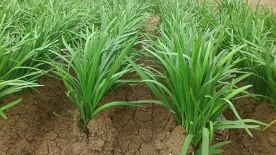
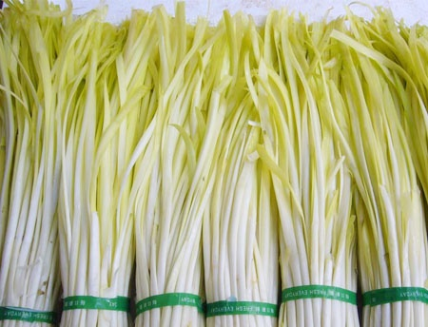
考点1
绿叶中色素的提取和分离
影响色素合成的因素
1. 光照
光是叶绿体发育和叶绿素合成必不可少的条件。植物在缺光条件下影响叶绿素形成而使叶子发黄的现象，称为黄化现象。
4.实验结果
胡萝卜素 （ 橙黄色）
叶黄素 （黄 色）
叶绿素a (蓝绿色)
叶绿素b （黄绿色）
正常韭菜
韭黄
2. 温度
最适温度是20~30℃，最低温度约为2~4℃，最高温度为40℃左右。
温度过高或过低均降低合成速率，加速叶绿素降解。
秋天叶子变黄和早春寒潮过后秧苗变白等现象，都与低温抑制叶绿素形成有关。
3. 矿质元素：氮、镁：叶绿素的组分；
铁、铜、锰、锌：叶绿素酶促合成的辅因子。
4.水（了解）
植物缺水会抑制叶绿素的生物合成，且与蛋白质合成受阻有关。严重缺水时，叶绿素的合成减慢，降解加速，所以干旱时叶片呈黄褐色。

Slide 12



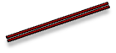
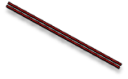
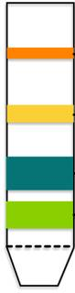
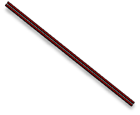
考点1
绿叶中色素的提取和分离
4.实验结果
1.若色素提取液呈淡绿色的，其原因有 ：
胡萝卜素（橙黄色）
①选取的叶片颜色不是浓绿色或称取的绿叶过少或放置数天的菠菜叶，色素含量少；
类胡萝卜素
绿叶中的色素
（含量约1/4）
叶黄素（黄色）
②加入的无水乙醇过多，色素溶液浓度小；
③未加碳酸钙或加入的过少，色素分子部分破坏；
叶绿素
叶绿素a（蓝绿色）
④研磨不充分，色素未能充分提取出来。
（含量约3/4）
2.若色素带颜色较浅，其原因有 ：
叶绿素b（黄绿色）
同上4点
⑤画滤液细线的次数太少，滤纸条上的色素含量少；
⑥层析时，部分滤液细线已触及层析液。
Notes:
色素带的宽度与含量不一定是正比的

Slide 13
考点1
绿叶中色素的提取和分离
5.实验分析
思考1: 收集到的滤液绿色过浅的原因
(1)未加石英砂(二氧化硅)，研磨不充分。
(2)使用放置数天的菠菜叶，滤液色素(叶绿素)太少。
(3)一次加入大量的无水乙醇。
(正确做法: 分次加入少量无水乙醇提取色素)
(4)未加碳酸钙或加入过少，色素分子(特别是叶绿素)被破坏。
思考2: 滤纸条色素带重叠的原因
没经干燥处理，滤液细线不能达到细、直、匀的要求,使色素扩散不一致造成的。

Slide 14
考点1
绿叶中色素的提取和分离
思考3：滤纸条看不到色素带
a.忘记画滤液细线。
b.滤液细线接触到层析液，且时间较长，色素全部溶解到层析液中。
思考4：滤纸条只呈现胡萝卜素、叶黄素色素带：
忘记加碳酸钙导致叶绿素被破坏或所用叶片为“黄叶”。
Notes:
14

Slide 15
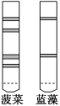
考点1
习题检测
1.如图为某次光合作用色素纸层析的实验结果，样品分别为新鲜菠菜叶和一种蓝藻经研磨后的乙醇提取液。下列叙述正确的是( )
A．研磨时加入CaCO₃过量会破坏叶绿素
B．层析液可采用生理盐水或磷酸盐缓冲液
C．在敞开的烧杯中进行层析时，需通风操作
D．实验验证了该种蓝藻可能不存在叶绿素b
D

Slide 16
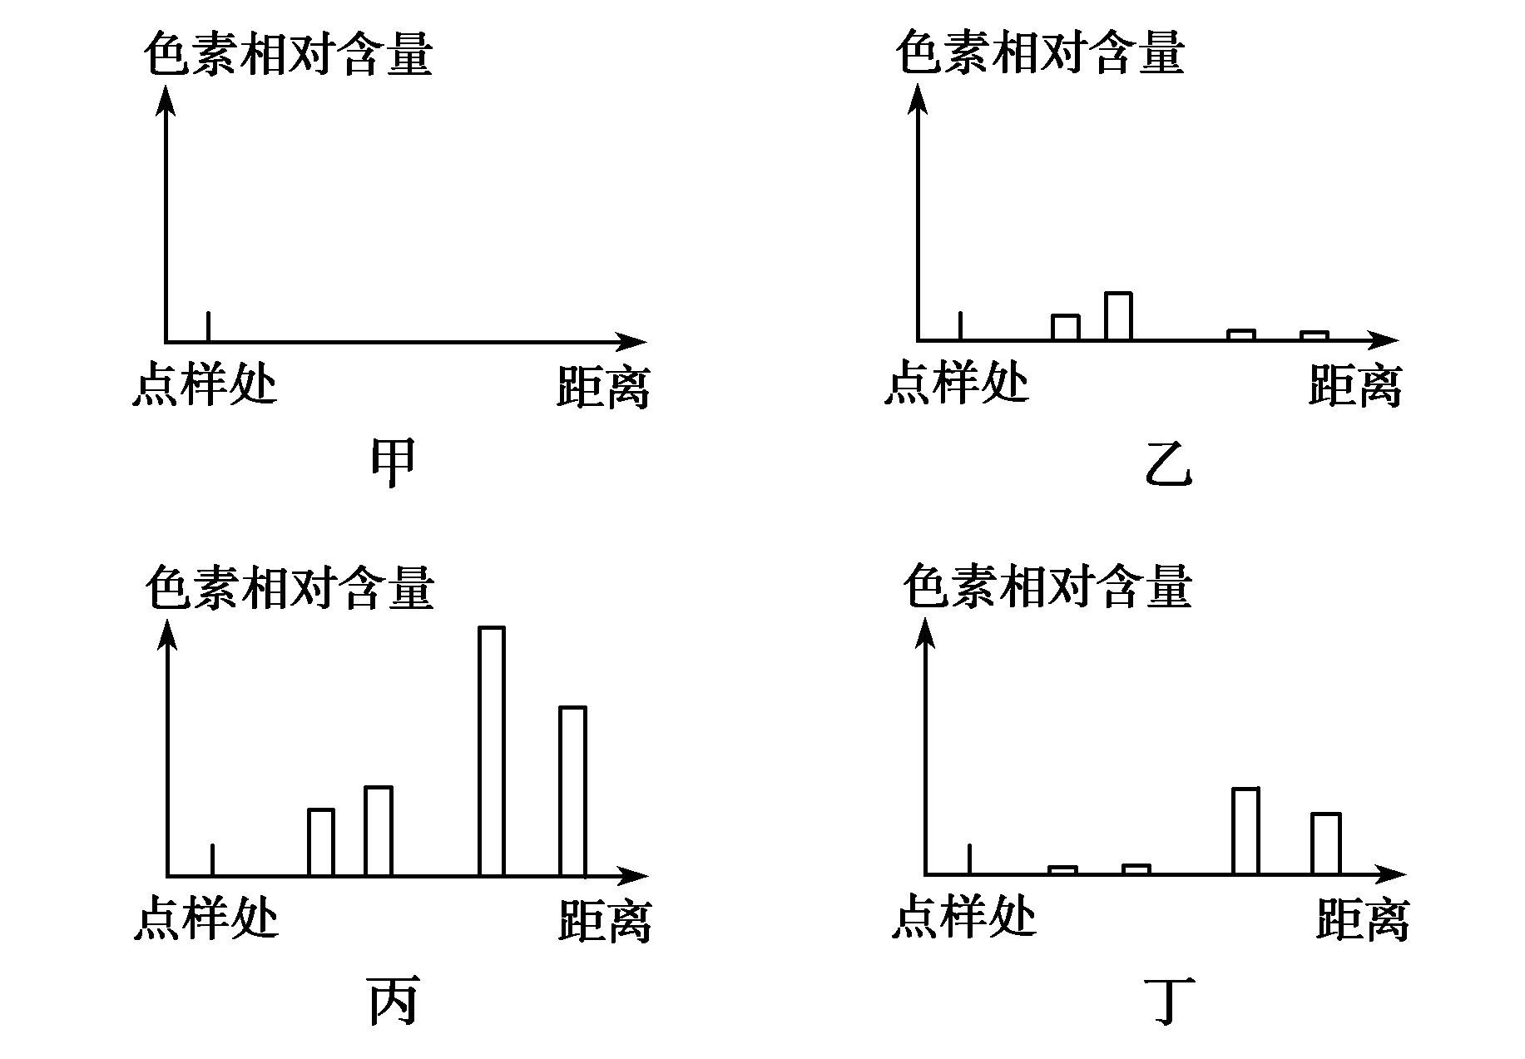
考点1
习题检测
2.甲、乙、丙、丁四位同学，在利用新鲜绿色菠菜叶为实验材料，用层析法进行叶绿体中色素的提取和分离实验时，由于操作不同，而得到了以下四种不同的层析结果。下列分析错误的是( )
C
A．甲可能误用蒸馏水作提取液
B．乙可能是研磨时加入无水乙醇过多
C．丙可能是正确操作得到的理想结果
D．丁可能是因为研磨时未加入CaCO₃
Notes:
叶绿体中的色素属于有机物，易溶于酒精等有机溶剂，难溶于水，所以不能用蒸馏水作提取液和层析液，A正确；乙中每种色素都有，但含量很少，可能是无水乙醇过多，色素浓度太低导致的，B正确；丙中每种色素都有，但是胡萝卜素和叶黄素含量较多，叶绿素 和叶绿素 含量较少，这不应该是正确操作得到的理想结果，C错误；丁中叶绿素 和叶绿素 含量很少，可能是研磨时未加入 破坏了叶绿素，因为与类胡萝卜素相比，叶绿素更易受到破坏，D正确。

Slide 17
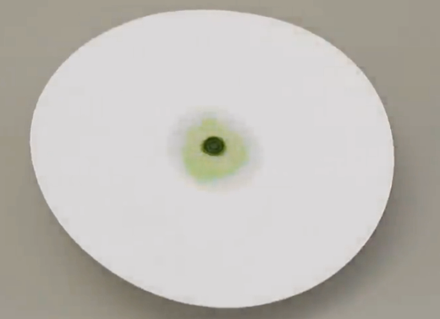
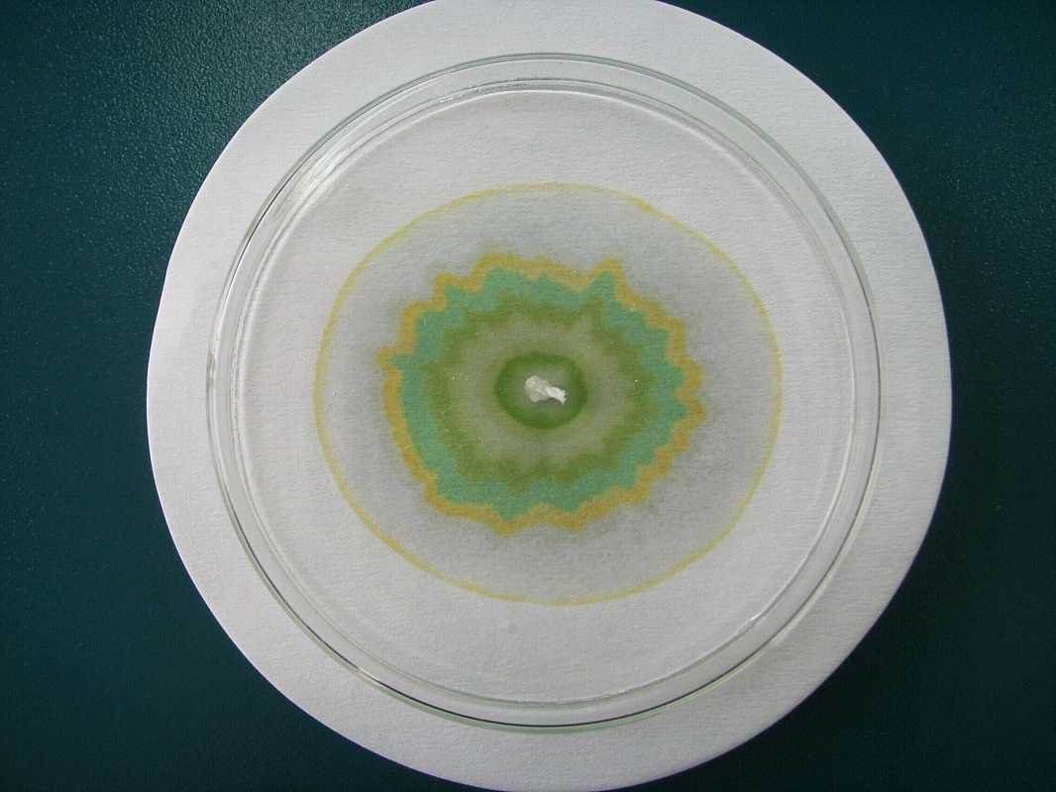
考点1
绿叶中色素的提取和分离
【思维拓展2】
如果在圆形滤纸的中央点开始，对叶绿体的色素进行层析，会看到什么现象？
会出现四个同心圆的色素带，从外往里依次为
胡萝卜素、叶黄素、叶绿素a、叶绿素b
那这四种色素对光的吸收有何区别呢？

Slide 18
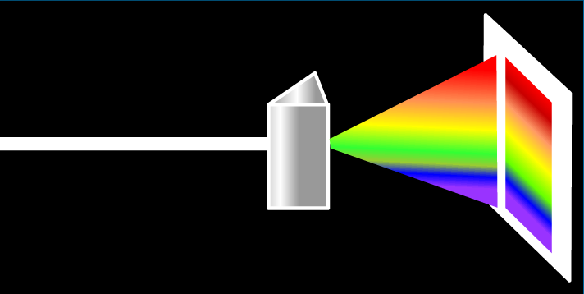
考点1
绿叶中色素的提取和分离
6.色素的吸收光谱及作用
阳光是由不同波长的光组合成的复合光，在穿过三棱镜时，不同波长的光会分散开，形成不同颜色的光带，称为光谱。
Notes:
18

Slide 19
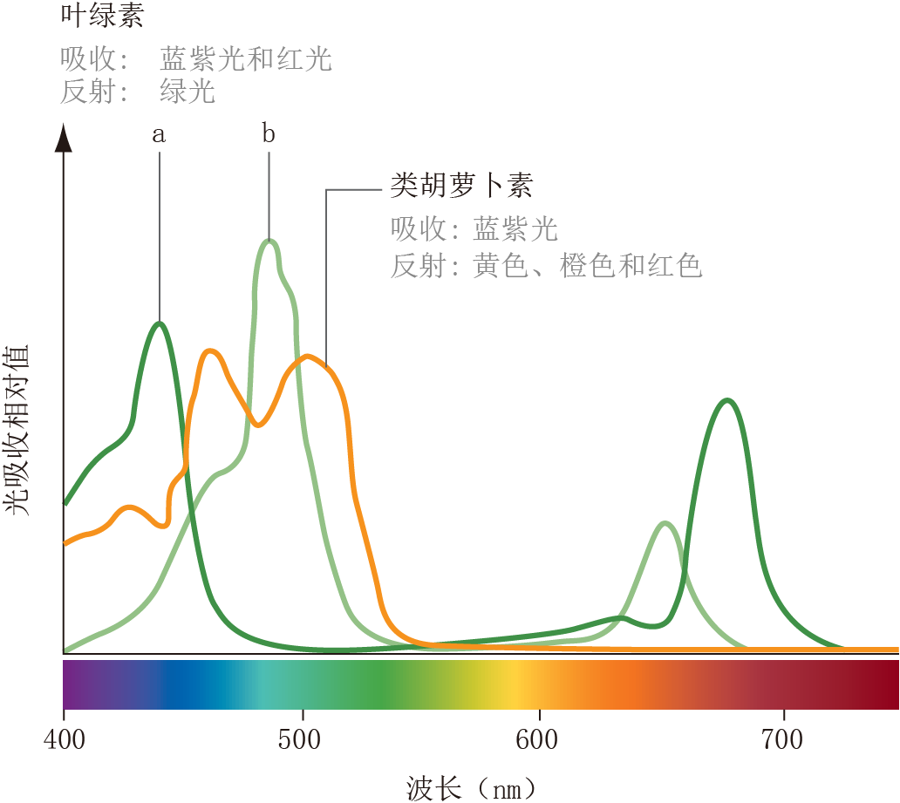
叶绿素溶液
类胡萝卜素溶液
考点1
绿叶中色素的提取和分离
6.色素的吸收光谱及作用
（1）吸收光谱
叶绿素主要吸收红光和蓝紫光
类胡萝卜素主要吸收蓝紫光

Slide 20
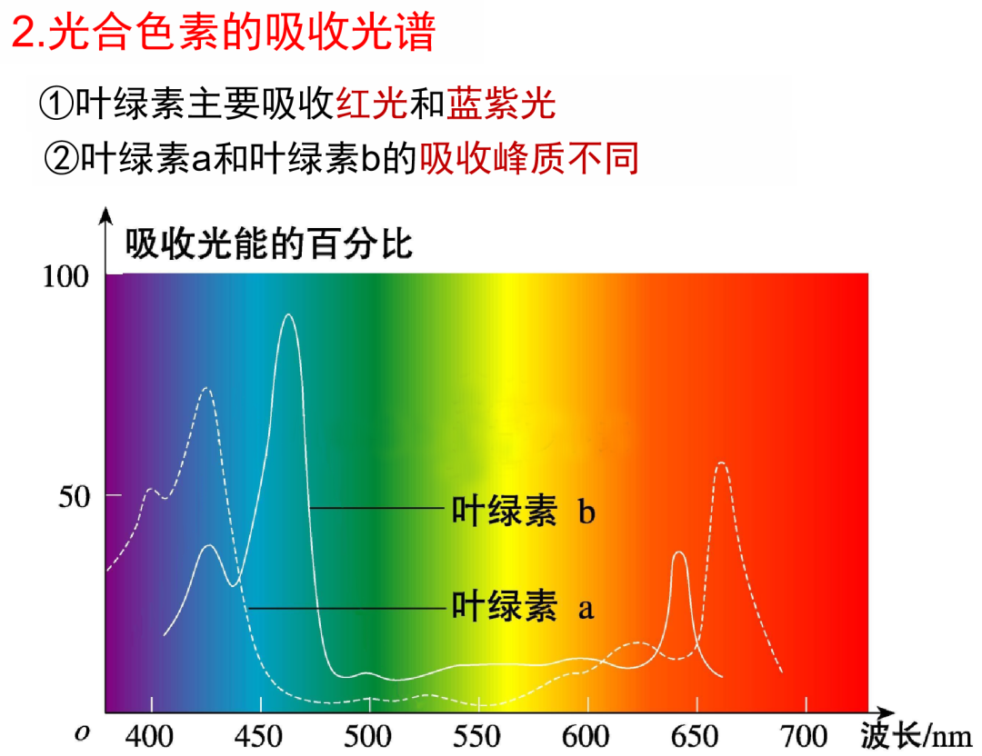
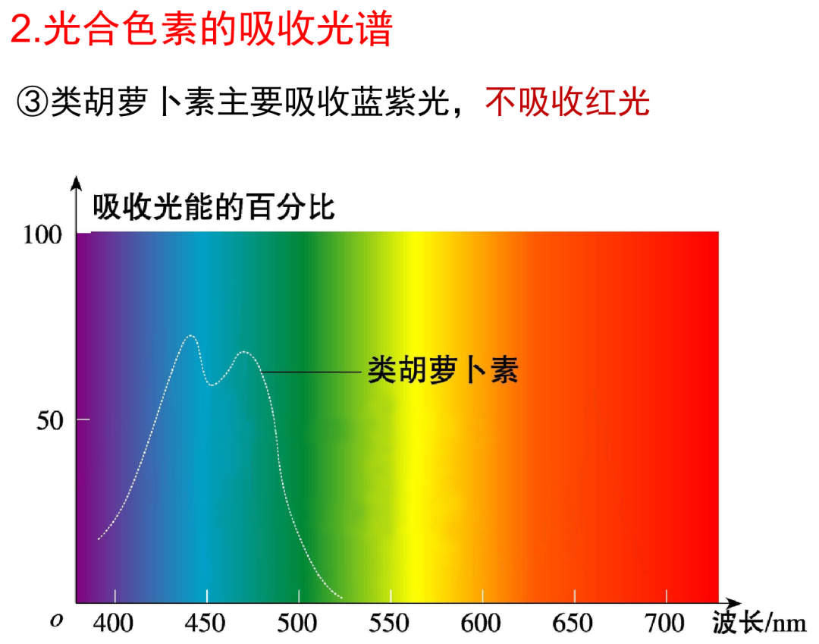
考点1
绿叶中色素的提取和分离
6.色素的吸收光谱及作用
色素的吸收光谱实验结果
A.叶绿素主要吸收红光和蓝紫光
B.叶绿素a和叶绿素b的吸收峰值不同
C.类胡萝卜素主要吸收蓝紫光， 不吸收红光
可见光
学科交叉：叶绿体中的色素只吸收 ，
而对红外光和紫外光等不吸收。
Notes:
它们对其他波段的光并非不吸收，只是吸收量较少。
20

Slide 21
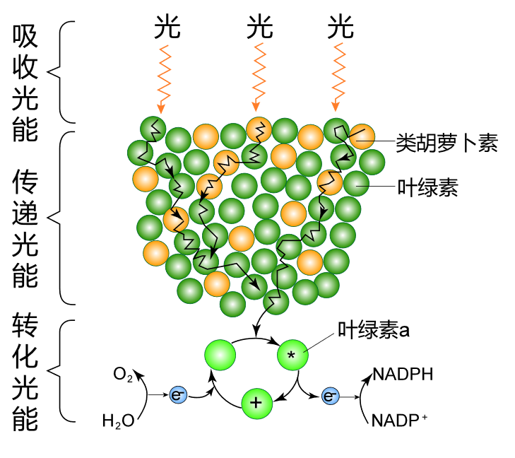
考点1
绿叶中色素的提取和分离
（2）色素的功能
吸收、 （ 色素）、
光能（只有少数特殊状态的 ）
传递
四种
转化
叶绿素a
叶绿素a: C₅₅H₇₂O₅N₄Mg
叶绿素b: C₅₅H₇₀O₆N₄Mg
胡萝卜素：C₄₀H₅₆
叶黄素： C₄₀H₅₆O₂

Slide 22
考点1
绿叶中色素的提取和分离
【思维拓展1】 光合色素—影响叶绿素合成的三大因素
(1)光照
光照是影响叶绿素合成的主要因素，植物在黑暗中一般不能合成叶绿素，因而叶片发黄。
(2)温度
温度可影响与叶绿素合成有关的酶的活性，进而影响叶绿素的合成；另外，低温时叶绿素分子易被破坏，因而秋天叶片变黄。
(3)矿质元素
叶绿素中含N、Mg等矿质元素，若缺乏将导致叶绿素无法合成，老叶先变黄；Fe是叶绿素合成过程中某些酶的辅助成分，缺Fe也会导致叶绿素合成受阻，幼叶先变黄。
Notes:
22

Slide 23
考点1
绿叶中色素的提取和分离
【思维拓展2】 植物色素
比较项目 | 光合色素 | 细胞液色素
存在部位 | 叶绿体 | 液泡
代表种类 | 类胡萝卜素和叶绿素 | 花青素
颜色 | 橙黄、黄、绿 | 红、蓝、紫
Notes:
23

Slide 24
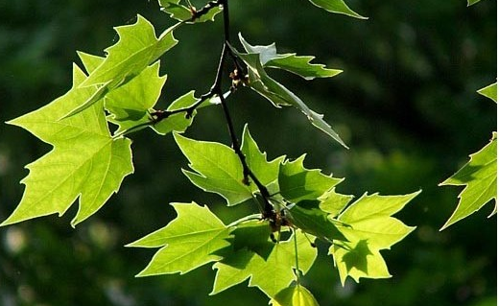
考点1
绿叶中色素的提取和分离
【与生活的联系】
思考1：为什么植物春夏叶子翠绿？
其他光被叶片吸收了，绿光吸收最少反射回来
叶片中叶绿素的含量大大超过类胡萝卜素

Slide 25
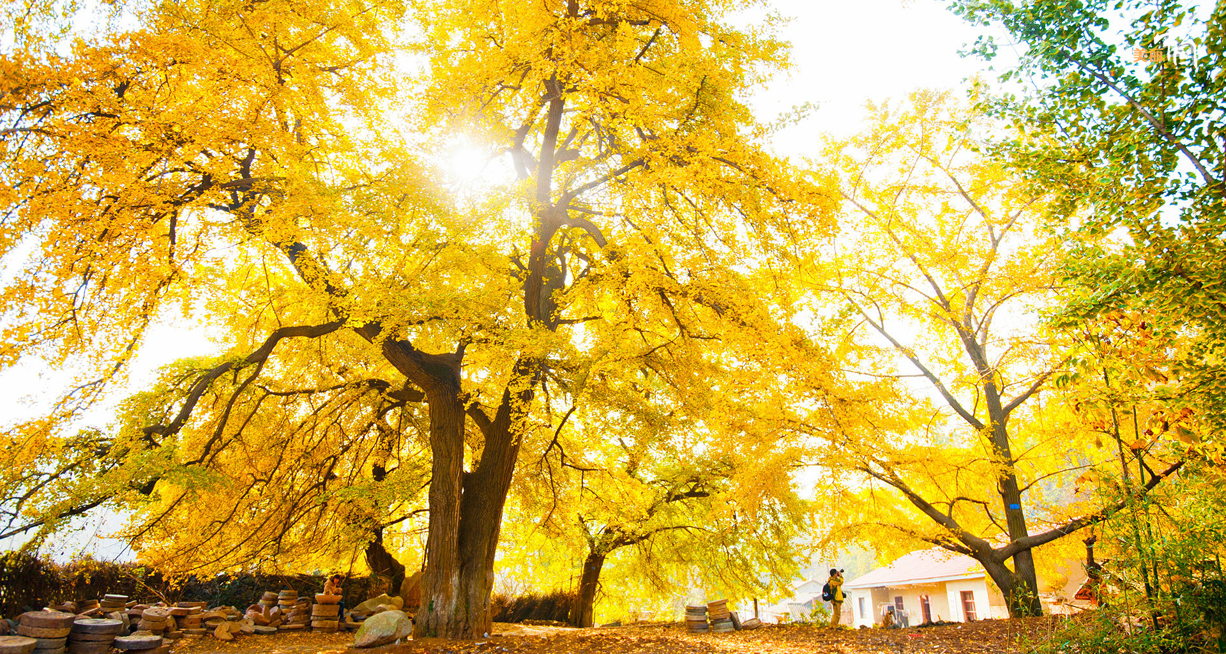
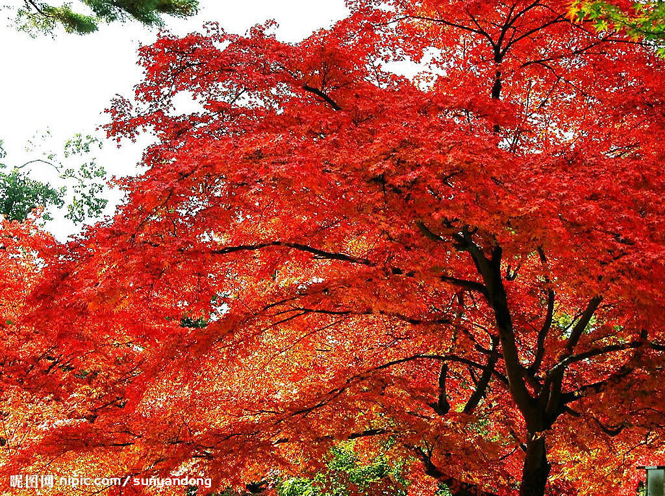
考点1
绿叶中色素的提取和分离
【与生活的联系】
思考2：银杏的叶秋季为什么变黄了？
秋季，叶片的叶绿素分子在低温下被破坏，而类胡萝卜素较稳定，所以显出类胡萝卜素的颜色。
思考3： 秋天枫叶变红色的原因是什么？
秋天叶绿体内的色素主要类胡萝卜素，呈橙黄色和黄色；液泡内的色素主要是花青素，在酸性条件下呈红色；

Slide 26
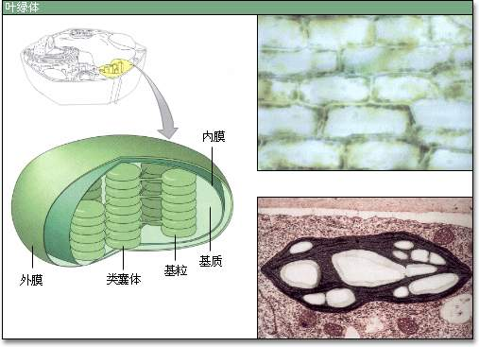
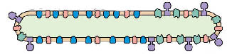
考点1
绿叶中色素的提取和分离
叶绿体分布：
主要分布在绿色植物的叶肉细胞。
双层膜
外表：①_______
(1)结构
②_____
③ ：由 堆叠而成
基质
↓决定
内部
基粒
类囊体
(2)功能：进行 的场所。
光合作用
(3)物质基础
在叶绿体内部巨大的膜表面上，分布着许多吸收光能的 。
在 上和 中，还有许多进行光合作用所必需的酶。
色素分子
类囊体膜
叶绿体基质
色素 酶
叶绿体是进行光合作用的场所。它内部的巨大膜表面上，不仅分布这许多吸收光能的色素分子，还有许多进行光合作用所必须的酶。

Slide 27
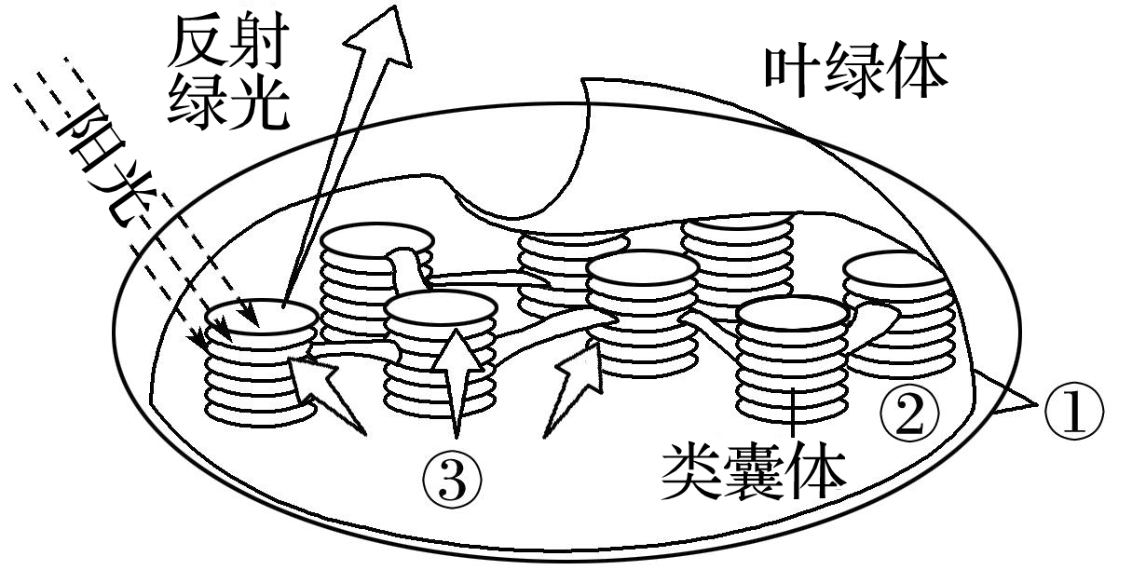
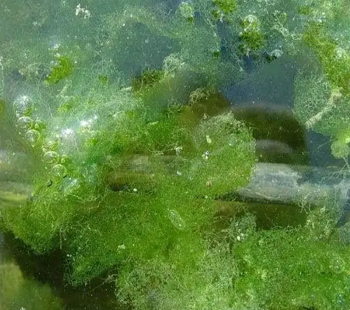
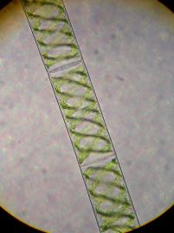
考点1
绿叶中色素的提取和分离
三.叶绿体功能的验证
叶绿体除了吸收光能以外，还有什么功能吗？
1.实验者：
德国科学家恩格尔曼
2.实验材料：
水绵
注：水绵的叶绿体呈螺旋
带状分布，细菌为需氧菌，可以运动。
易于观察，作为释放氧气的观察指标。
Notes:
27

Slide 28
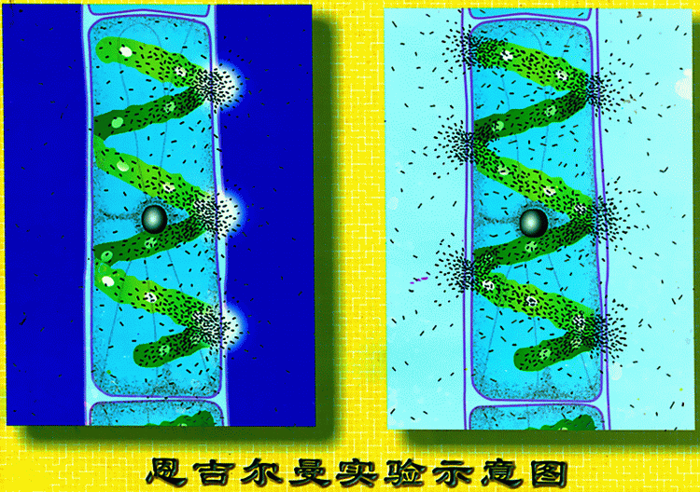
考点1
绿叶中色素的提取和分离
资料1：恩格尔曼实验1
选用黑暗并且没有空气的环境，可排除光线和氧的干扰。
水绵
好氧细菌
极 细 光 束
黑暗 无空气
均匀光照
极细光束照射
完全曝光
好氧细菌集中于叶绿体被光束照射的部位
好氧细菌分布于叶绿体所有受光部位
实验结论1：
叶绿体光合作用释放氧气，叶绿体是进行光合作用的场所。
Notes:
28

Slide 29
考点1
绿叶中色素的提取和分离
【实验分析】——恩格尔曼实验设计的巧妙之处
实验材料用 ，水绵的叶绿体呈 分布，便于观察，用需氧细菌可确定 的部位。
没有空气的黑暗环境排除了 的干扰。
用极细的光束照射，叶绿体上可分为 和
的部位，相当于一组对比实验。
临时装片局部曝光与 在光下的实验再一次验证实验结果。
(1)实验材料的选择：
水绵和需氧细菌
螺旋带状
释放氧气
(2)排除干扰的方法：
氧气和光
(3)观察指标的设计：
有光照
无光照
(4)实验对照的设计：
完全暴露

Slide 30
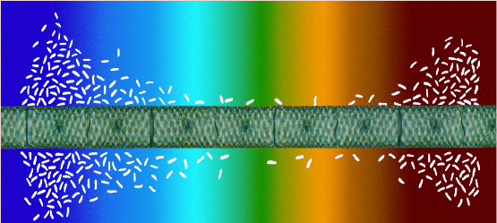
考点1
绿叶中色素的提取和分离
三.叶绿体功能的验证（教材P₁₀₀₋₁₀₁资料）
资料1：恩格尔曼实验2
将光透过三棱镜光照射水绵临时装片，好氧菌聚集在红光和蓝光区域中
实验结论2： 叶绿体主要吸收红光和蓝紫光
思考：综合上述两个实验，你认为叶绿体具有什么功能？
叶绿体是进行光合作用的场所，并且能够吸收特定波长的光。

Slide 31
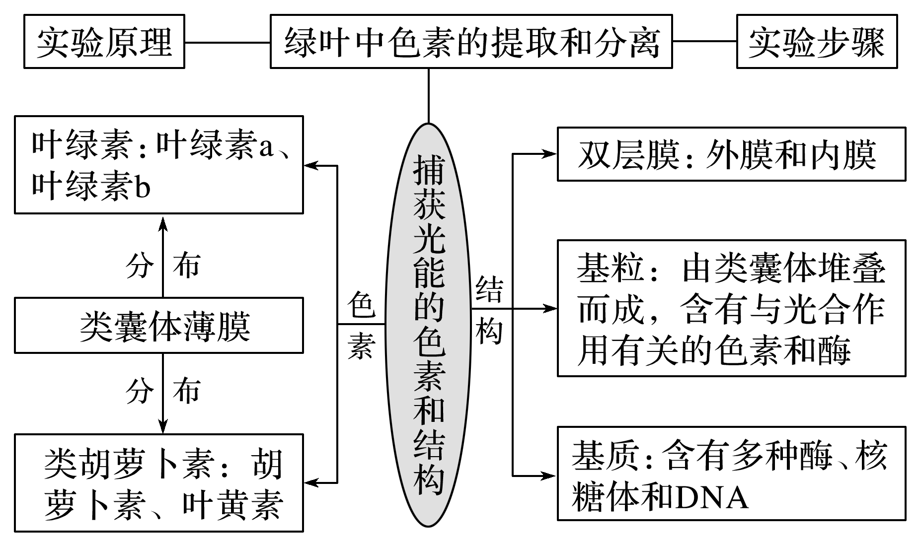
◎归纳小结

Slide 32
考点1
习题检测
1.基于对叶绿体的结构和功能的理解，判断下列相关表述是否正确。
(1)叶绿体中只有叶绿素吸收的光能才能用于光合作用。（ ）
(2)叶绿体的类囊体上有巨大的膜面积，有利于充分吸收光能。（ ）
(3)植物叶片之所以呈现绿色，是因为叶片中的叶绿体吸收了绿光。（ ）
(4)光合作用需要的色素和酶只分布在叶绿体基粒中( )
(5)没有叶绿体的生物无法进行光合作用( )
(6)植物细胞都含有叶绿体( )
(7)在真核细胞内，能进行光合作用的色素分布在叶绿体以及液泡中( )
×
√
×
×
×
×
×

Slide 33
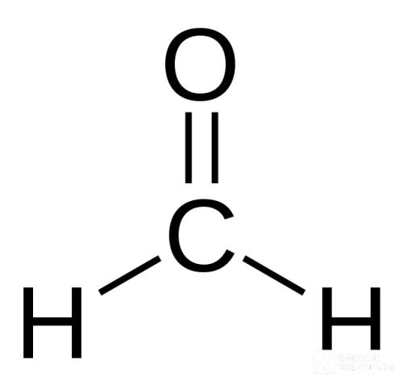
考点2
光合作用的原理
一.探索光合作用原理的部分实验
1.恩格尔曼的实验结论：
叶绿体见光部位有氧气产生。叶绿体是植物进行光合作用的场所。
2.19世纪末，科学家普遍认为:
O₂
CO₂
多个缩合
C + H₂O
糖类
甲醛
1928年，科学家发现甲醛对植物有 作用，而且甲醛不能通过光合作用转化成糖。
毒害

Slide 34
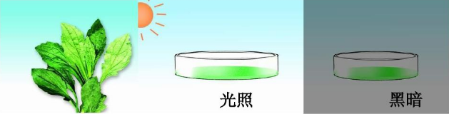
考点2
光合作用的原理
3.1937年，英国植物学家希尔(R.Hill)发现，在离体叶绿体的悬浮液中加入铁盐或其他氧化剂(悬浮液中有H₂O，没有CO₂)，在光照下可以释放出氧气。
希尔反应：说明了光合作用过程中O₂的产生不需要CO₂
Notes:
34

Slide 35
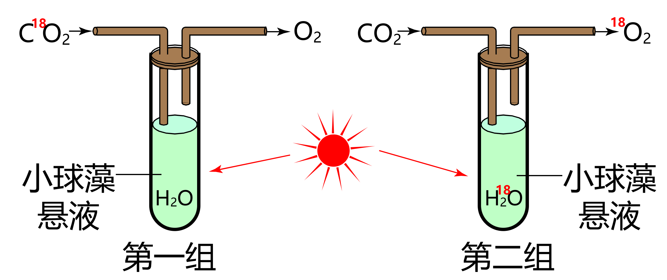
考点2
光合作用的原理
4.1941年，美国科学家鲁宾和卡门
思考：O₂全部来自于H₂O吗？
思考：两组实验释放
出的氧气相对分子质
量之比为？
鲁宾和卡门的实验说明：
光合作用释放的氧来自于水。
相互对照，自变量为标记物质(H₂¹⁸O与C¹⁸O₂)，因变量为O₂的相对分子质量不同。（同位素标记方法）（对比实验的方法）
Notes:
35

Slide 36
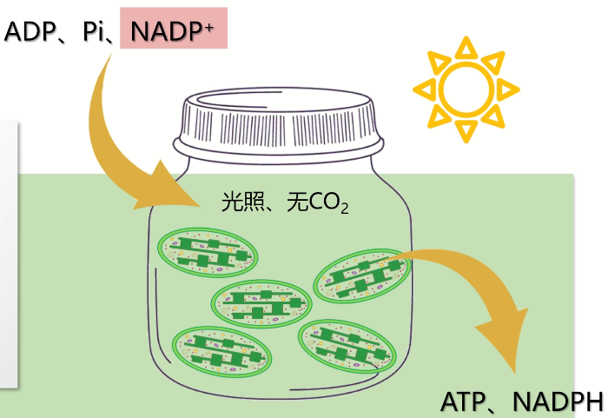
考点2
光合作用的原理
5.1954年，美国阿尔农等用离体的叶绿体做实验：
在给叶绿体光照时发现，当向反应体系中供给ADP、Pi等物质时，体系中就会有ATP出现。1957年，他发现这一过程总是与水的光解相伴随。
【结论】
光合作用释放的O₂来自H₂O，在光照下，叶绿体可合成ATP。
Notes:
36

Slide 37
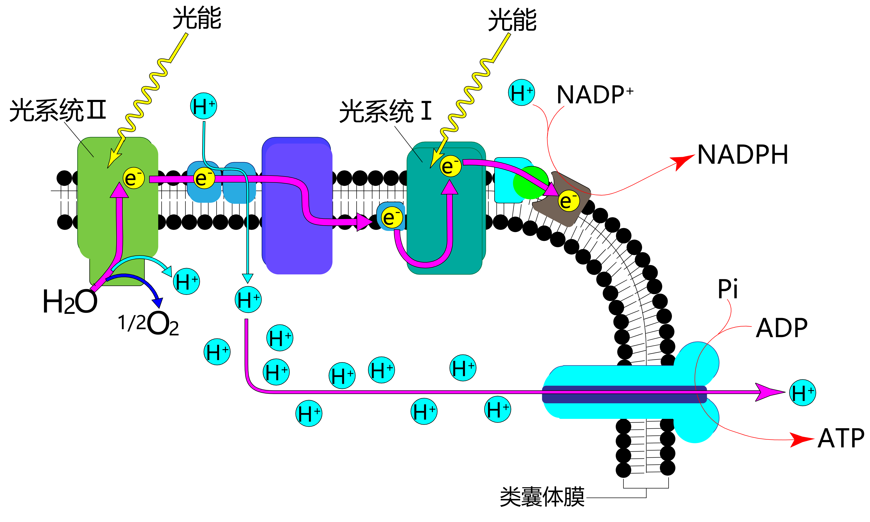
知识拓展：光反应示意图

Slide 38
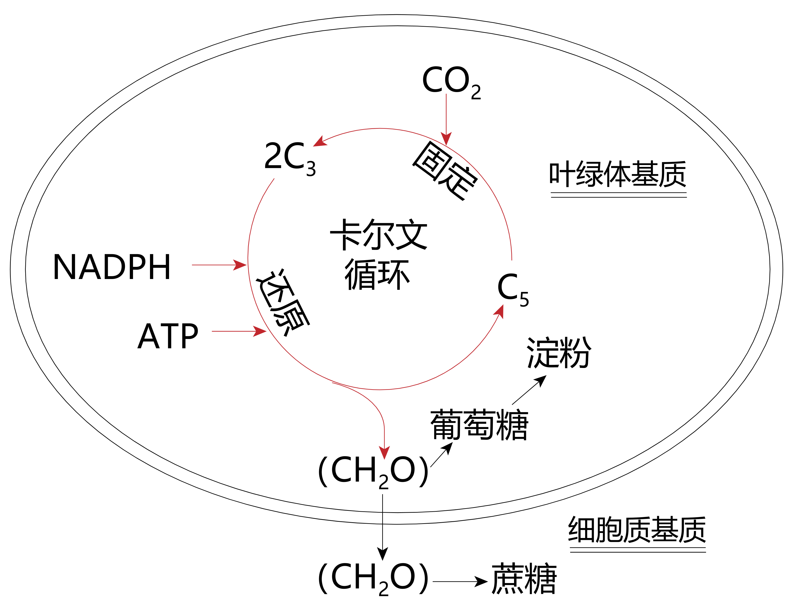
考点2
光合作用的原理
6.1964年以后，美国科学家卡尔文用¹⁴C标记¹⁴CO₂，供小球藻进行光合作用，探明了CO₂中的C的去向，称为 。
卡尔文循环
同位素标记法、
结论：
光合产物中有机物的碳来自CO₂
上述实验表明，光合作用释放的氧气中的氧元素来自水，氧气的产生和糖类的合成不是同一个化学反应，而是分阶段进行的。
光合作用的产物有一部分是淀粉，还有一部分是蔗糖。蔗糖可以进入筛管，再通过韧皮部运输到植株各处。
Notes:
38

Slide 39
考点2
光合作用的原理
6.20世纪40年代，美国科学家卡尔文等用小球藻做了这样的实验：给小球藻提供持续的光照和CO₂，一段时间后，加入¹⁴CO₂，在不同时段（间隔3s、5s、10s等）内将细胞悬液迅速倒入煮沸的乙醇中以杀死细胞，使酶失活。然后分析含放射性的产物，发现了C₃等一系列中间产物，最终探明了CO₂中的碳是如何转化为有机物中的碳的——卡尔文循环。
¹⁴CO₂ → ¹⁴C₃ →（¹⁴CH₂O）
光合作用的产物有一部分是淀粉，还有一部分是蔗糖。蔗糖可以进入筛管，再通过韧皮部运输到植株各处。

Slide 40
考点2
光合作用的原理
1.光合作用的定义
植物通过 ，利用光能，把 和 转化成储存着能量的 ，并且释放出氧气的过程。
绿色
叶绿体
二氧化碳
水
有机物
CO₂+H₂O
光能
(CH₂O)+O₂
叶绿体
光能
数量关系：6CO₂+12H₂O C₆H₁₂O₆+ 6H₂O+ 6O₂
叶绿体
（1）原料与产物分别是什么？（2）场所是哪里？反应需要什么条件？
（3）该反应中物质和能量的变化是怎样的？（4）光合作用和有氧呼吸是可逆反应吗？
Notes:
那么这里的能量属于什么能呢？能否直接被其他化学反应应用？所以这里面的是稳定的化学能。那么根据这个概念，你可以写出光合作用的化学反应式吗？请一位同学帮我写在黑板上。结合这个反应式，我们来想想，光合作用的驱动力是什么？学生：光能。但实际上光合作用并不是所有过程都需要光的。我们根据反应是否需要光吧光合作用分为两个阶段，分别是必须有光才能进行的光反应阶段和有光无光都能进行的暗反应阶段。那我们来想想，光反应的场所应该在哪里呢？

Slide 41
考点2
光合作用的原理
光合作用的原理
H₂O
O₂
2C₃
光解
固定
H⁺
NADPH
CO₂
可见光
叶绿体
中的色素
吸收
酶
还原
多种酶
NADP⁺
C₅
ATP
酶
(CH₂O)
ADP+Pi
光反应
暗反应
Notes:
41

Slide 42
考点2
光合作用的原理
2.光反应阶段
H₂O
O₂
光解
类囊体薄膜上
的色素分子
H⁺
NADPH
还原型辅酶Ⅱ
可见光
吸收
酶
NADP⁺
氧化型辅酶Ⅱ
ATP
酶
只能用于C₃的还原等叶绿体内的生命活动。
ADP+Pi
（1）条件：
光、色素、酶、水、ADP、Pi、NADP⁺
（2）场所：
类囊体薄膜上
并不是所有过程都需要酶的催化，色素吸收光能不需要酶的催化。
（3）主要产物：
O₂、ATP、NADPH
Notes:
42

Slide 43
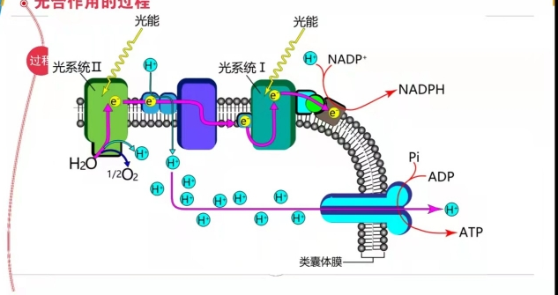
考点2
光合作用的原理
2.光反应阶段
光合作用第一阶段的化学反应，必须有光才能进行，
这个阶段叫作光反应阶段。
光
水的光解：
H₂O O₂+ H⁺+ e⁻
色素
酶
物质转化
ATP的合成：
ADP + Pi + 能量 ATP + H₂O
酶
NADPH的合成：
NADP⁺ + H⁺ + e⁻ NADPH
能量转变
光能
ATP、NADPH中活跃的化学能
据上图写出能量转变具体过程：
NADPH:
ATP:
Notes:
43

Slide 44
考点2
光合作用的原理
卡尔文循环(同位素标记法)
3.暗反应阶段
2C₃
固定
NADPH
CO₂
酶
能量
NADP⁺
还原
多种酶
ATP
C₅
酶
能量
ADP+Pi
(CH₂O)糖类
（1）条件：
有没有光都可以，
需多种酶、CO₂、ATP、NADPH
必修1 P₁₀₄“相关信息”：
C₃是指三碳化合物—3－磷酸甘油酸，C₅是指五碳化合物——核酮糖－1,5－二磷酸(RuBP)。
（2）场所：
叶绿体基质中
（3）产物：
（CH₂O）、ADP 、Pi、NADP⁺
Notes:
44

Slide 45
考点2
光合作用的原理
卡尔文循环(同位素标记法)
3.暗反应阶段
光合作用第二阶段的化学反应，有没有光都能进行，
这个阶段叫作暗反应阶段。
酶
CO₂的固定：
CO₂＋C₅ 2C₃
物质转化
酶
C₃的还原：
2C₃ (CH₂O)+C₅
ATP、NADPH
能量转变
ATP、NADPH中活跃的化学能
有机物中稳定的化学能
Notes:
45

Slide 46
考点2
光合作用的原理
1.NADPH和ATP的移动途径是什么？
从类囊体薄膜到叶绿体基质。
2.NADP⁺和ADP的移动途径呢？
从叶绿体基质到类囊体薄膜。
3.水分解为氧和H＋的同时，被叶绿体夺去两个电子。电子经传递，可用于NADP＋与H＋结合形成NADPH。NADPH的作用是什么？
①活泼的还原剂；
②储存部分能量供暗反应阶段利用。
总之，光反应是暗反应所需物质和能量的准备阶段，暗反应是光反应的继续，是物质和能量转化的完成阶段。
Notes:
46

Slide 47
考点2
光合作用的原理
4.光合作用的意义
①把无机物合成有机物，不仅是自身的 物质,而且是人和动物的 来源.
②将光能转换成化学能，贮存在有机物中，提供了生命活动的 来源.
③维持了大气成分的基本 .
营养
食物
能量
稳定
总结

Slide 48
考点2
光合作用的原理
【思维拓展1】光反应与暗反应的比较:
反应阶段 | 光反应 | 暗反应
反应部位
反应条件
物质变化
原料
产物
能量变化
联系
实质
吸收、传递、转化光能
类囊体薄膜
叶绿体基质
光、色素、酶
酶
水的光解：
ATP的合成：
NADPH的合成：
酶
CO₂的固定:
C₃的还原:
光能
叶绿体
C₅ + CO₂ → 2C₃
H₂O H⁺ + O₂
酶
ATP、NADPH
ADP + P_{i} + 能量 ATP
2C₃
（CH₂O）+C₅
酶
酶
NADP⁺ + H⁺ NADPH
H₂O、 ADP 、Pi 、NADP+
CO₂、 ATP 、NADPH
O₂、 ATP 、NADPH
ADP 、 Pi 、 NADP+ 、（CH₂O ）
光能→ATP 、NADPH中活跃的化学能
活跃的化学能→有机物中稳定的化学能
①光反应为暗反应提供 ；暗反应为光反应提供 ；
NADPH、ATP
NADP+、ADP和Pi
②光反应停止后，暗反应很快也会停止。
合成有机物，贮存能量

Slide 49

考点2
光合作用的原理
【思维拓展2】条件骤变时物质含量的变化
CO₂
ADP+ Pi
2C₃
①“来源去路”
酶
CO₂的固定
形成ATP
ATP
多种酶
C₅
水的光解
NADPH
C3的还原
积累、增加
H₂O
（CH₂O）
H₂O
消耗、减少
O₂
CO2浓度不变 | 光反应 | NADPH | ATP | C₃ | C₅ | (CH₂O)
光照减弱
光照增强

Slide 50
考点2
光合作用的原理
【思维拓展2】条件骤变时物质含量的变化
CO₂
ADP+ Pi
2C₃
①“来源去路”
酶
形成ATP
ATP
多种酶
固定
C₅
积累、增加
还原
水的光解
NADPH
H₂O
（CH₂O）
消耗、减少
H₂O
O₂
光照不变 | 暗反应 | C₃ | C₅ |  | ATP | (CH₂O)
CO₂浓度减少
CO₂浓度增加
NADPH

Slide 51
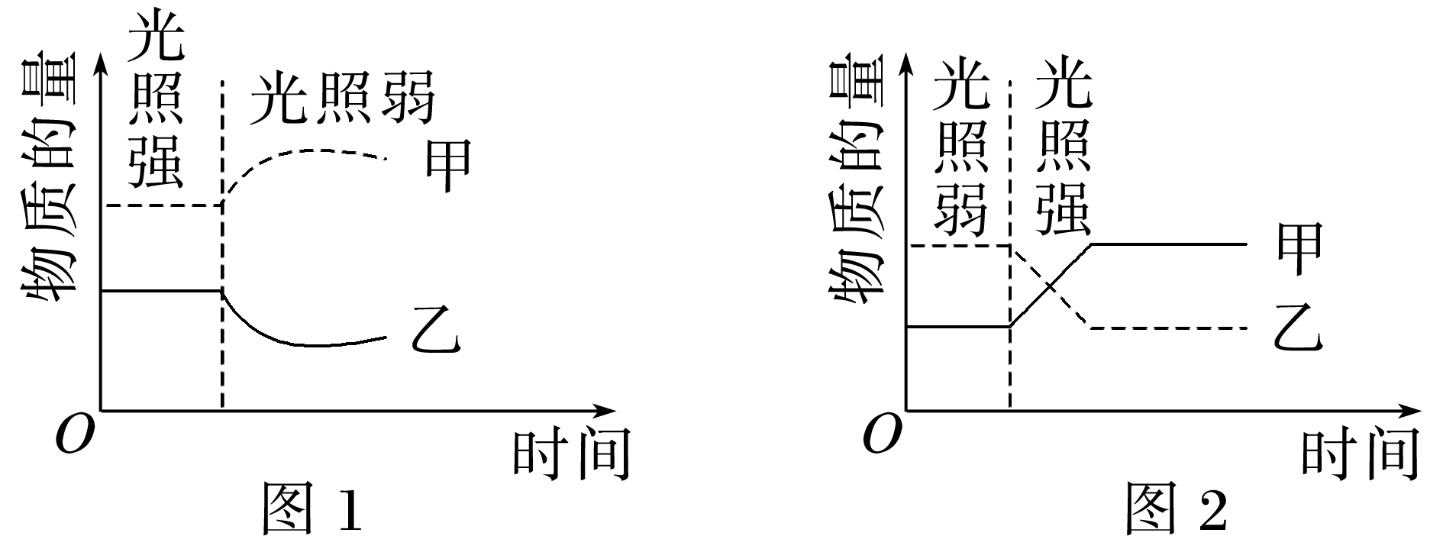
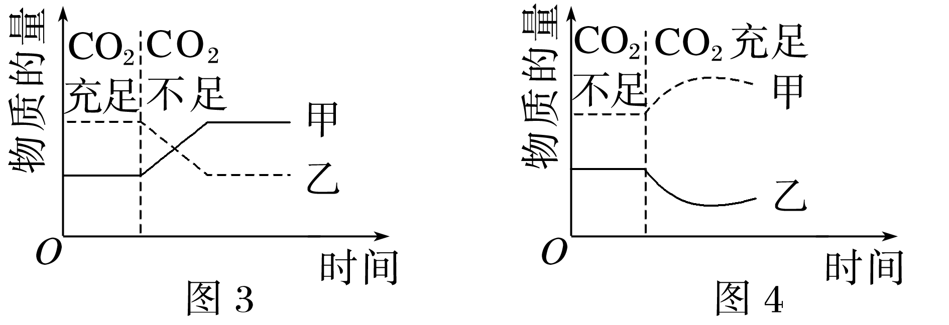
考点2
光合作用的原理
【思维拓展2】条件骤变时物质含量的变化
②模型法
C₃
C₅、NADPH、ATP
①图1中曲线甲 ，曲线乙表示 。
②图2中曲线甲表示 ，曲线乙表示 。
③图3中曲线甲表示 ，曲线乙表示 。
④图4中曲线甲表示 ，曲线乙表示 。
C₅、NADPH、ATP
C₃
C₅、NADPH、ATP
C₃
C₃
C₅、NADPH、ATP
Notes:
51

Slide 52
考点2
光合作用的原理
【思维拓展3】光合作用中元素的转移
①H的转移途径：
②C的转移途径：
③O的转移途径：
H₂O → NADPH→ (CH₂O )
CO₂ → C₃ →（CH₂O）
H₂O → O₂
CO₂ → C₃ →（CH₂O）
光能
6CO₂+12H₂O
C₆H₁₂O₆ + 6O₂ + 6H₂O
叶绿体

Slide 53
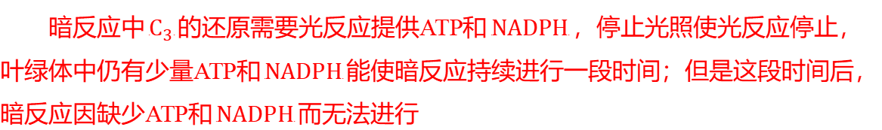
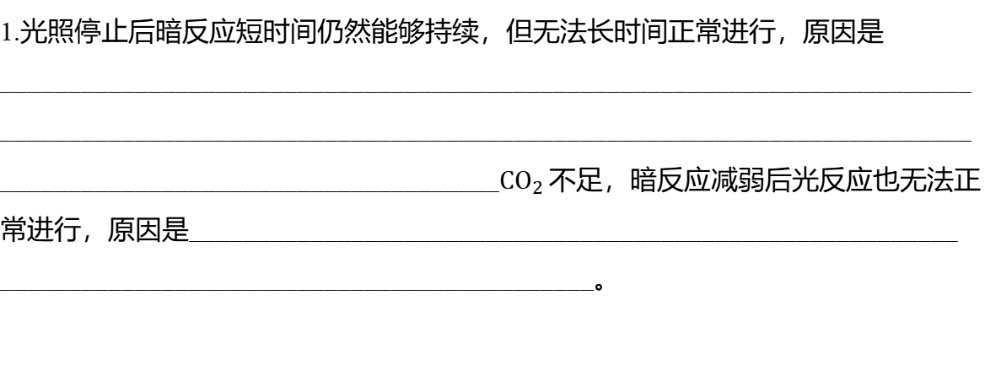
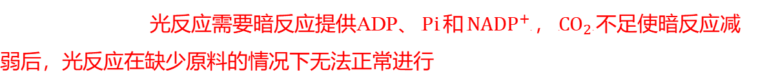
考点2
光合作用的原理
教材延伸
1.光照停止后暗反应短时间仍然能够持续，但无法长时间正常进行，原因是
________________________________________________________________________
________________________________________________________________________
_____________________________________<m>$${CO}_{2}$$</m> 不足，暗反应减弱后光反应也无法正
常进行，原因是_________________________________________________________
____________________________________________。
暗反应中 <m>$$C_{3}$$</m> 的还原需要光反应提供ATP和 <m>$$NADPH$$</m> ，停止光照使光反应停止，叶绿体中仍有少量ATP和 <m>$$NADPH$$</m> 能使暗反应持续进行一段时间；但是这段时间后，暗反应因缺少ATP和 <m>$$NADPH$$</m> 而无法进行
光反应需要暗反应提供ADP、 <m>$$Pi$$</m> 和 <m>$${NADP}^{+}$$</m> ， <m>$${CO}_{2}$$</m> 不足使暗反应减弱后，光反应在缺少原料的情况下无法正常进行

Slide 54
考点2
光合作用的原理
【补充】连续光照和间隔光照下的有机物合成量分析
1.光反应为暗反应提供的NADPH和ATP在叶绿体基质中有少量的积累，在光反应停止时，暗反应仍可持续进行一段时间，有机物还能继续合成。
2.在总光照时间、总黑暗时间均相同的条件下，光照和黑暗间隔处理比一直连续光照处理有机物的积累量要 。
多
随着光照和黑暗的交替进行，光照和黑暗间隔处理处理组在光下产生的NADPH和ATP能够 ，从而促进了暗反应的进行。
及时的利用和再生
Notes:
54

Slide 55
考点2
习题检测
1.将单细胞绿藻置于适宜的温度、光照以及充足的CO₂条件下培养，经一段时间后，突然停止光照，则下列叙述中不会发生的是( )
A．光反应停止，不能形成NADPH和ATP
B．短时间内暗反应仍进行，CO₂与C₅继续结合形成C₃
C．短时间内绿藻体内C₃的含量会上升
D．由于没有NADPH和ATP供应，C₃不能形成糖类等物质，积累了许多C₅
D

Slide 56
考点2
习题检测
2.（2023·全国·统考高考真题）植物叶片中的色素对植物的生长发育有重要作用。下列有关叶绿体中色素的叙述，错误的是（ ）
A.氮元素和镁元素是构成叶绿素分子的重要元素
B.叶绿素和类胡萝卜素存在于叶绿体中类囊体的薄膜上
C.用不同波长的光照射类胡萝卜素溶液，其吸收光谱在蓝紫光区有吸收峰
D.叶绿体中的色素在层析液中的溶解度越高，随层析液在滤纸上扩散得越慢
D

Slide 57
考点2
习题检测
2. 对3株大小，长势相同的植株分别进行如下处理：甲连续光照5h，再在黑暗中5h；乙先光照1h，再在黑暗中1h，连续交替共10h；丙先光照5s，再在黑暗中5s，连续交替共10h。在其他条件相同的情况下，它们体内有机物含量是（ ）
C
A. 丙=乙>甲 B. 甲=乙=丙
C. 丙>乙>甲 D. 甲>乙>丙
光反应停止后，暗反应还会继续进行一段时间，设光反应停止后，暗反应继续进行3s。
暗反应时间越长，（CH₂O）含量越多。
Notes:
57

Slide 58
考点2
光合作用的原理
三.化能合成作用
自然界中的某些细菌，能够利用环境中的某些 氧化分解时所释放的能量来制造有机物，这种合成作用称化能合成作用。
无机物
例如：硝化细菌、硫细菌、铁细菌等少数种类的细菌。
2NH₃+3O₂ 2HNO₂+2H₂O+能量
2HNO₂+O₂ 2HNO₃+能量
能量
硝化细菌
6CO₂+6H₂O 2C₆H₁₂O₆+ 6O₂
Notes:
58

Slide 59
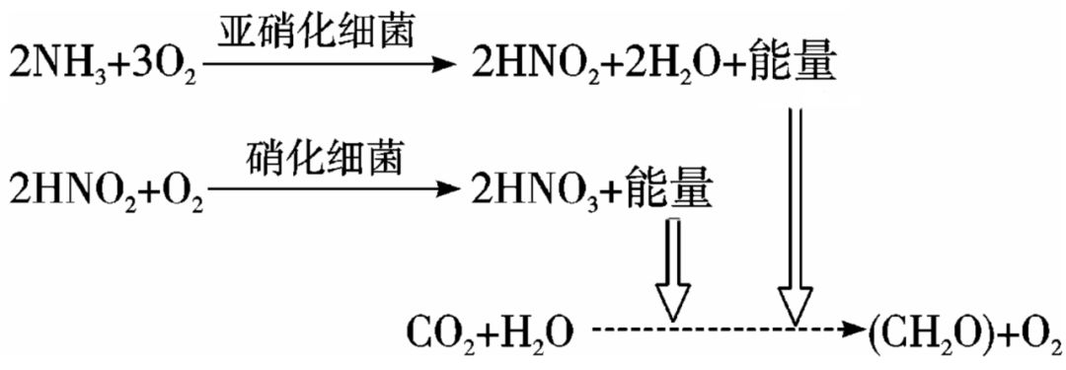
考点2
光合作用的原理
【思维拓展1】△注意区分硝化细菌和固氮型微生物
硝化细菌：NH3→HNO₂→HNO₃，并利用该过程释放的能量合成有机物，属于生产者
固氮菌：将N₂转化为植物可利用的氮肥，提高土壤肥力

Slide 60
考点2
光合作用的原理
【思维拓展2】比较光合作用与呼吸作用
项目 | 光合作用 |  | 化能合成作用
条件 | 光、色素、酶 |  | 酶
原料 | CO₂和H₂O等无机物
产物 | 等有机物
能量来源 | _____ | 某些无机物氧化时释放的能量
生物种类 | 绿色植物、蓝细菌等 | 、硫细菌、铁细菌等
糖类
光能
硝化细菌

Slide 61
考点2
光合作用的原理
【小结】
光能自养生物
如：绿色植物
自养生物
能量来源不同
（光能、化学能）
生物
化能自养生物
如：少数的细菌，如硝化细菌。
(营养物质的性质)
异养生物
只能利用环境中现成的有机物
如：人、动物、真菌及大多数的细菌。

Slide 62
考点2
光合作用的原理
【小结】
光合自养型
自养型
化能自养型
同化作用
捕食型
异养型
寄生型
代谢类型
腐生型
需氧型
异化作用
厌氧型

Slide 63
考点2
习题检测
1.易错辨析
（1）植物在夜晚不能进行光反应，只能进行暗反应( )
（2）光合作用中ATP的移动方向是从叶绿体基质到类囊体薄膜( )
（3）光合作用过程中产生的ATP可以为细胞内的各项生命活动提供能量
( )
（4）¹⁴CO₂中¹⁴C的转移途径是¹⁴CO₂→¹⁴C₃→¹⁴C₅→(¹⁴CH₂O)( )
×
×
×
×

Slide 64
考点2
习题检测
2.【2021·广东，12】在高等植物光合作用的卡尔文循环中，唯一催化CO₂固定形成C₃的酶被称为Rubisco，下列叙述正确的是（ ）
A.Rubisco存在于细胞质基质中
B.激活Rubisco需要黑暗条件
C.Rubisco催化CO₂固定需要ATP
D.Rubisco催化C₅和CO₂结合
D

Slide 65
考点2
习题检测
3.（2023·湖北·统考高考真题）高温是制约世界粮食安全的因素之一，高温往往使植物叶片变黄、变褐。研究发现平均气温每升高1℃，水稻、小麦等作物减产约3%~8%。关于高温下作物减产的原因，下列叙述错误的是（ ）
A．呼吸作用变强，消耗大量养分
B．光合作用强度减弱，有机物合成减少
C．蒸腾作用增强，植物易失水发生萎蔫
D．叶绿素降解，光反应生成的NADH和ATP减少
D

Slide 66

考点2
习题检测
4.如果改变光合作用的反应条件会引起相应的变化，
下列说法正确的是( )。
A
A.突然中断 <m>$${CO}_{2}$$</m> 供应会暂时引起叶绿体基质中
<m>$$ATP/ADP$$</m> 的值增大
B.突然将红光改变为绿光会暂时引起叶绿体基质中
<m>$$C_{5}/C_{3}$$</m> 的值增大
C.突然中断 <m>$${CO}_{2}$$</m> 供应会暂时引起叶绿体基质中
<m>$$C_{5}/C_{3}$$</m> 的值减小
D.突然将绿光改变为红光会暂时引起叶绿体基质中
<m>$$ATP/ADP$$</m> 的值减小

Slide 67

考点2
习题检测
5.将正常生长的绿萝盆栽，由夏季中午炎热环境转移到温度适宜
但光照强度相同的环境中培养，短时间内叶绿体会发生的变化是( )
D
A. <m>$$H_{2}O$$</m> 在光下分解速率减慢
B.卡尔文循环减弱
C. <m>$$ADP/ATP$$</m> 的值下降
D. <m>$$C_{3}/C_{5}$$</m> 的值上升

